Slide 1


Android iPhone
スマートフォン初心者編
マップの使い方
Notes:
みなさん。こんにちは。
今日はスマートフォンをまだ買われてまだあまり操作方法をよくご存じではない方を対象として、Mapの使い方のご説明を致したいと存じますのでよろしくお願い致します。
本日ご紹介するGoogle MapはAndroidでもiPhoneでも使えますが、ご自分のマートフォンにこのアプリが入っていない方は、講習する前にアプリをインストールする必要がありますのでご承知願います。

Slide 2
マップの使い方
１．マップの使い方
1-Ａ Google Mapとは ………………………… Ｐ４
1-Ｂ Google Mapのインストール
Android ………………………………… Ｐ５
iOS ………………………………………… Ｐ６
1-Ｃ 開始する前に位置情報を確認しましょう…Ｐ７
1-Ｄ Google Mapの開始 ……………………… Ｐ８
1-Ｅ 地図と航空写真の切り替え ……………… Ｐ９
1-Ｆ 交通情報の確認 ………………………… Ｐ１０
1-Ｇ 付近の店や施設を確認 ………………… Ｐ１１
1-Ｈ 目的地を表示して経路を調べよう …… Ｐ１２
目次

Slide 3

1
マップアプリの使い方

Slide 4
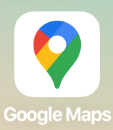
マップアプリの使い方
Google Mapとは
１-A
地図を見るソフト（ブラウザ）としてはいろいろなソフトがありますが今回はGoogle（グーグル）社のGoogle Map（グーグルマップ）を使用してご説明します
「アイコン」 | 「 概 要 」 | 「アプリ」
 | 現在地表示、経路・乗換検索、ナビ機能・道路渋滞・目的地の天気・周辺施設の検索などを行うことができます。地図は、地図・航空写真・立体表示・地形 等の表示ができます。 | googleマップ Google LLC (Ver10.62.1) 無料
Google Mapには世界各国の地図や、何億もの店舗・場所が表示され、目的地に着くまでの経路などを教えてくれます。
Google Mapがまだインストールされていないスマホはインストールが必要です
Notes:
これからスマホで利用できるマップについてご説明いたしたいと思います。有名なものとしてはGoogle Map 、AppleのMap等が世界的には多く使われています。あとは最近ではYahoo Mapなども大変良いアプリだと思います。今回のGoogle MapはAndroidスマホ、iPhoneスマホの両方で使えるのですが、AppleのMapについてはiPhoneしか使用できませんまで、この講習ではGoogle Mapのご説明をさせていただきます。
このGoogle Mapというのは、もともとGoogle社が社員のボランティア活動を支援していて、ある社員がアメリカのカリフォルニアかどこかの森にダムを造る計画を知って、その環境上の影響を調べるために作ったものが、そもそもの最初なのだそうです。そんなボランティア活動がのちに巨大なビジネスを生んだということです。
最初に申し上げましたように、まず最初にこのアブリをダウンロードしてインストールする必要があります。Androidスマホの一部の機種では最初からスマホの中に入っている機種もございます。
このスライドのようなアイコンがホーム画面に表示されていればインストールは不要です。
ダウンロード：インターネットのページからソフトを手に入れること
インストール：ソフトをスマートフォン等の中で動けるようにすること

Slide 5
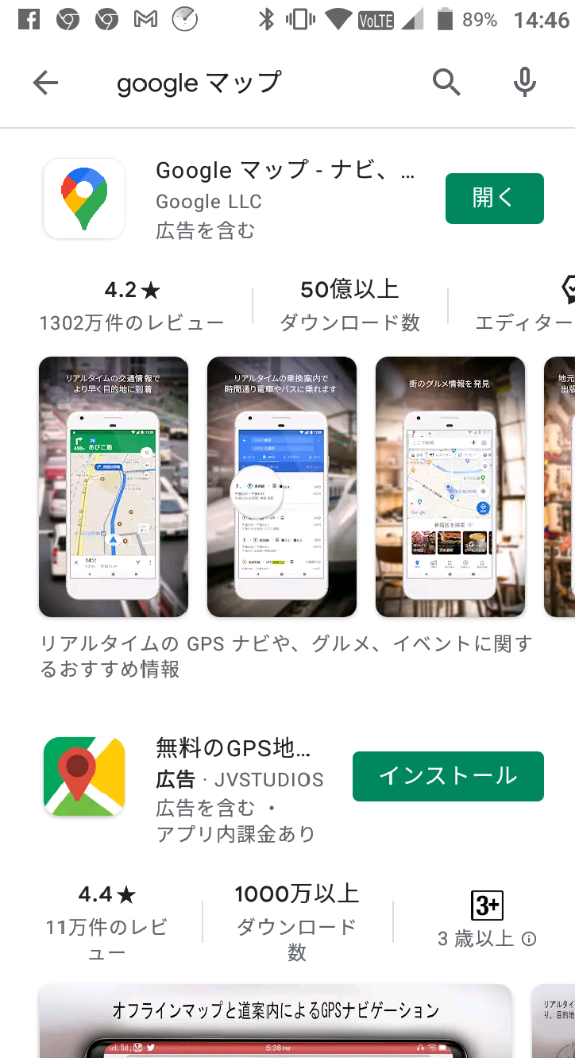
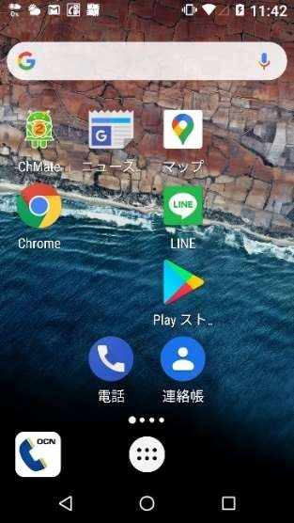


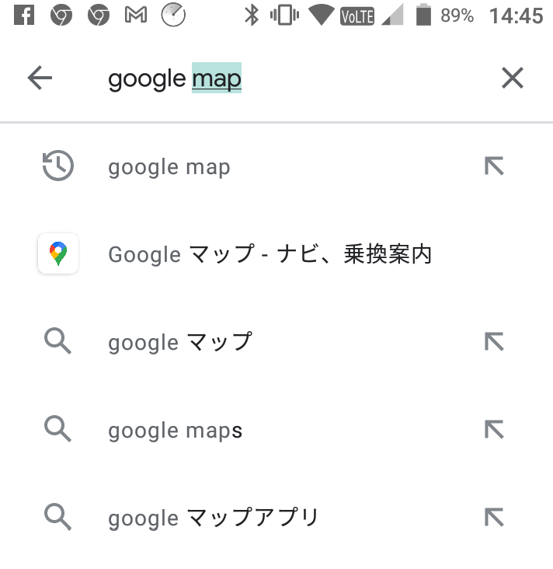
マップアプリの使い方
Google Mapのインストール
１-Ｂ
Google Mapのインストールをしましょう。
Androidスマホの場合
❶「Playストア」をタップ
❷「アプリやゲームを検索」
をタップ
❸「google map」と入力
❹「Google map」を
リスト一覧から見つけて
タップ
❺「インストール」をタップ
❺
Notes:
それでは、Google Mapのアプリの入手とインストールの仕方 （Androidスマホの場合）についてです。
スマートフォンの電源を入れ、①のPlayストアをタップしてください。
②「アプリやゲームを検索」をタップしてください。
③検索文章の入力箇所に「Google map」と入力します。
④「Google map」に関連した候補アプリのリストが表示されますので、「Google map」
を見つけ「Google map」と書いてあるところをタップしてください。
「Googleマップ」とか似たようなものが出てきますが、どれをタップしても大丈夫です。
⑤「Google Map」をインストールするかどうかの画面が表示されますので、「開く」のところをタップしてください。
すぐに、インストールが始まります。

Slide 6
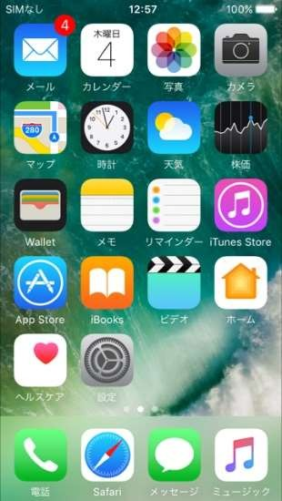
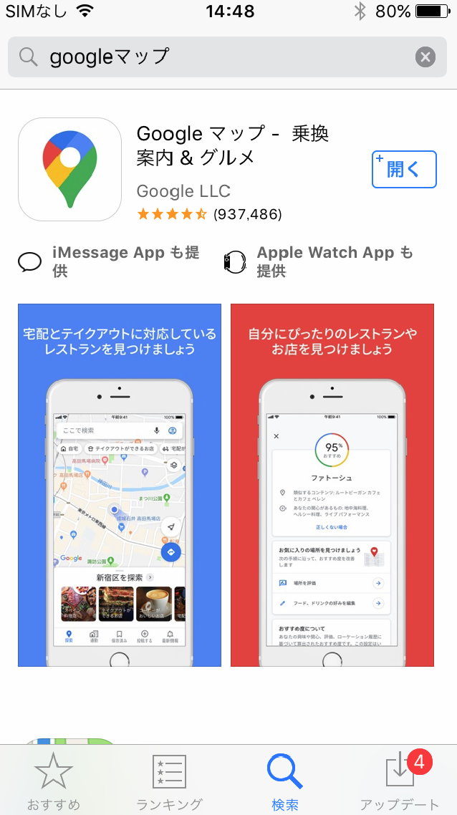
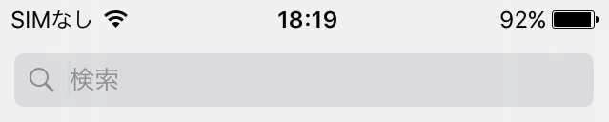

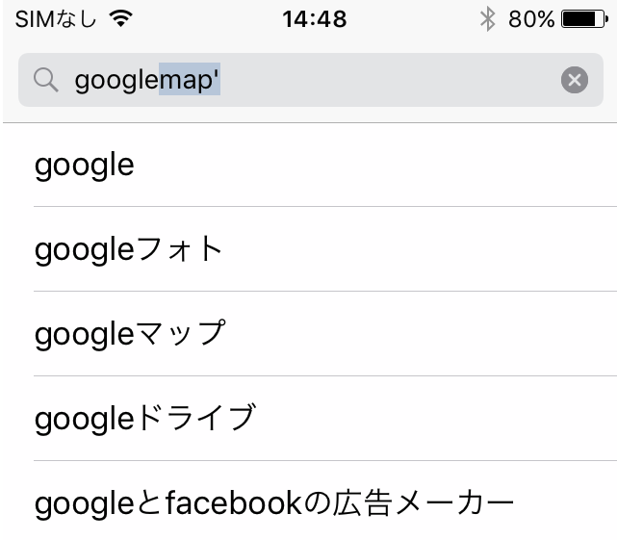
マップアプリの使い方
Google Mapのインストール
１-Ｂ
iOSスマホの場合
❶「App Store」をタップ
❷「検索」をタップ
❸「google map」と
入力
❹「google マップ」を
リスト一覧から見つけて
タップ
❺「開く」をタップ
❷
❺
❸
❶
❹
Notes:
次は、 iPhoneでの「Google Map」の入手およびインストールの仕方についてです。
①スマートフォンの電源を入れ、App Storeをタップしてください。
②次に検索をタップしてください。
③検索文章の入力箇所に「google map」と入力します。
④「Google map」に関連した候補のアプリケーションのリストが表示されるので、「google map」を見つけたらタップしてください。
他にも「googleマップ」とか似たようなものがあるかも知れませんが、どれをタップしても大丈夫です。
⑤「Google mapアプリ」をインストールするかどうかの画面が表示されますので、「入手」のところをタップしてください。
インストールが始まります。

Slide 7
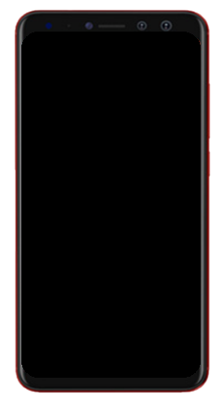
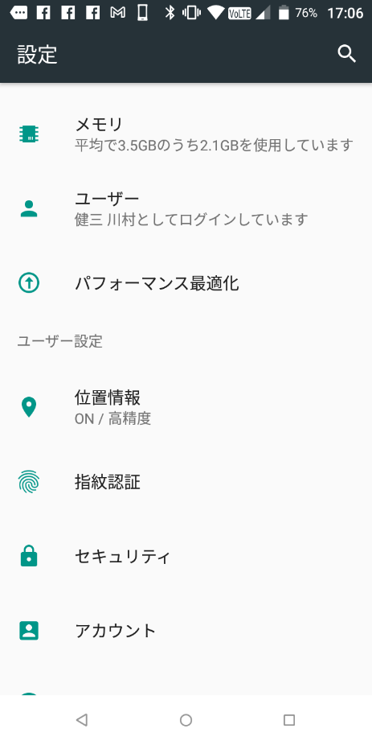
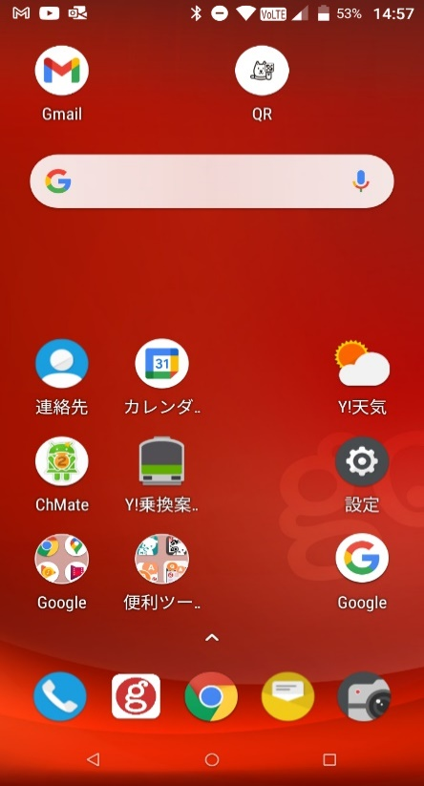
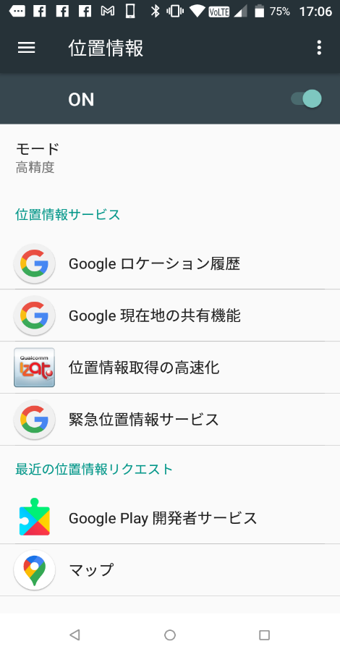
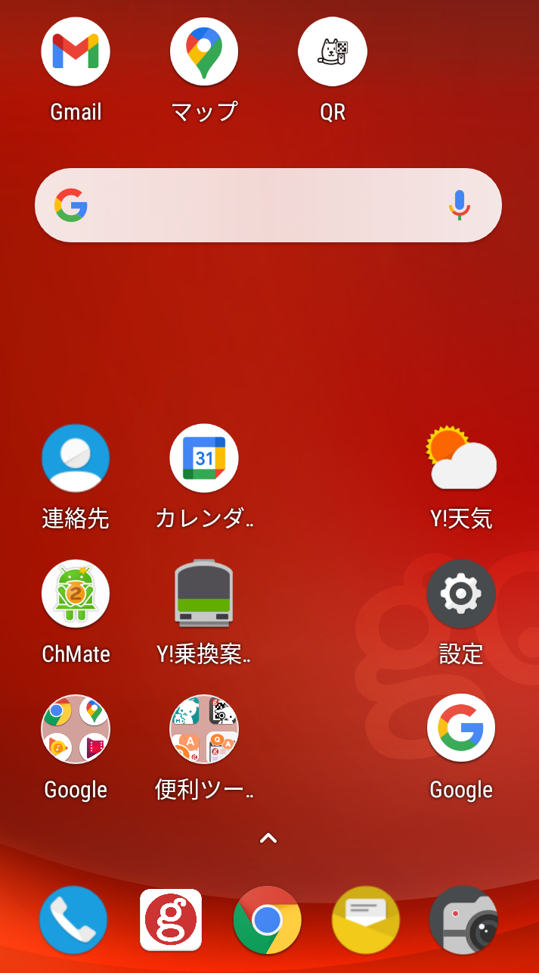

マップアプリの使い方
開始する前に位置情報を確認しましょう
１-Ｃ
Google Map をはじめる前に位置情報を確認しましょう。
❶
「設定」のアイコン
をタップします
❷
「位置情報」を
タップ
❸
「位置情報」がONになっ
ているかを確認し、なって
いなければONに
❶
❷
POWERD
By Android
「位置情報」が見つからない場合は、下から上にスクロールしてください
Notes:
それではまずGoogle Mapの講習を始める前にしておかなければならないことが有ります。それは自分の位置情報の設定がちゃんと出来ているかということです。
まずは、ホーム画面上で①の「設定」をタップして下さい。
②設定の画面が出ましたら「位置情報」を探してタップして下さい。
かなり下の方にある場合は下から上に画面をスクロールすれば見つかると思います。
位置情報の画面が出ますので③のように画面がＯＮになっていればＯＫです。
もしなっていなければ、スイッチボタンを左から右にスライドしてＯＮにして下さい。

Slide 8
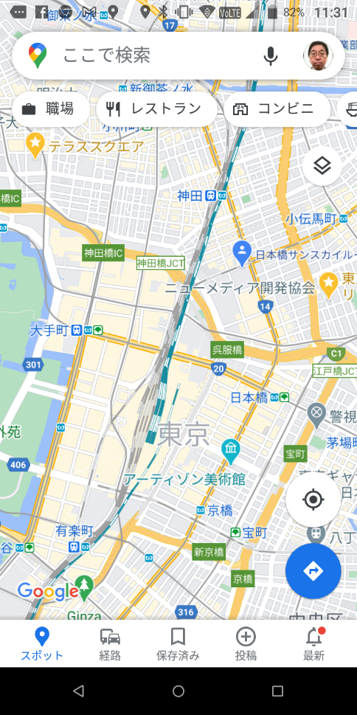
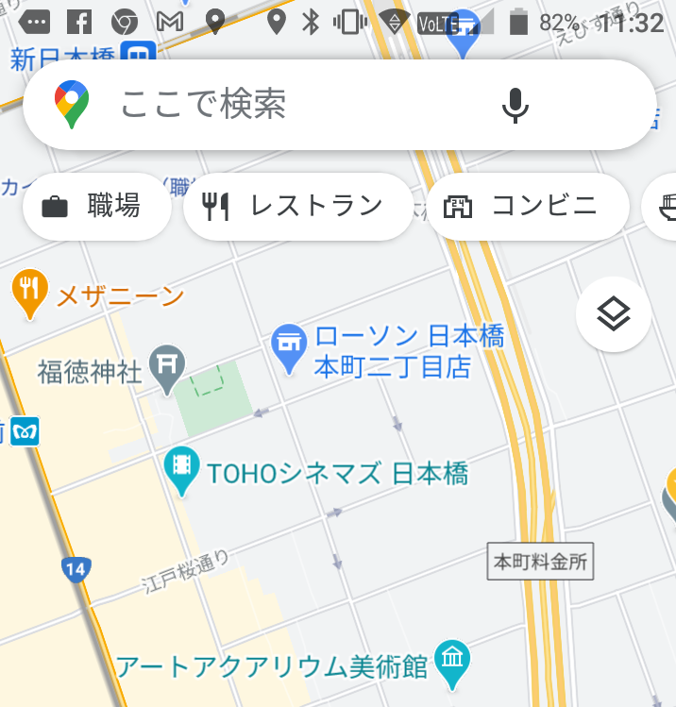

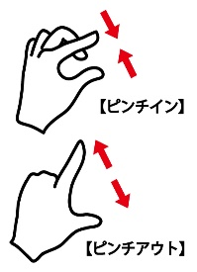
マップアプリの使い方
～Google Mapの開始～
１-Ｄ
Google Map をはじめましょう。
❶
「マップ」のアイコン
をタップします
❷
地図が表示されました
❸
地図を拡大します
POWERD
By Android
地図を拡大
地図の拡大/縮小はピンチアウト、
ピンチインで行います。
Notes:
それではホーム画面上で❶のGoogle Mapのアイコンをタップして下さい。
➋のように自分が今いるあたりの地図が画面に表示されます。
地図の真ん中あたりにある青い●が現在今いる地点です。
この画面において❸のように画面上を親指と人差し指を閉じた状態から広げると画面を拡大することが出来ます。逆に広げた状態から閉じるように画面をスライドすると逆に地図は縮小します。
また、指で上下左右にスライドすることにより、画面の中の地図を引きずるように移動させることが出来ます。
指の間隔を拡げるように動かして画面を大きくする方（拡大）を、ピンチアウト
指の間隔を狭めるように動かして画面を小さくする方（縮小）を、ピンチイン
と言います。

Slide 9
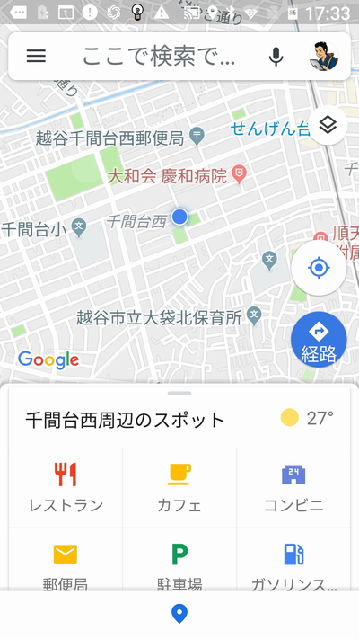
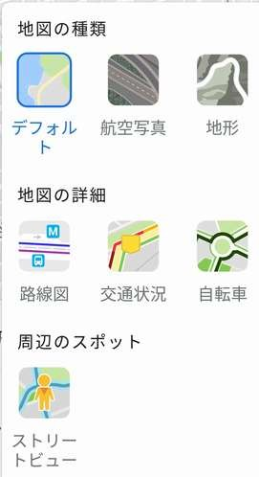
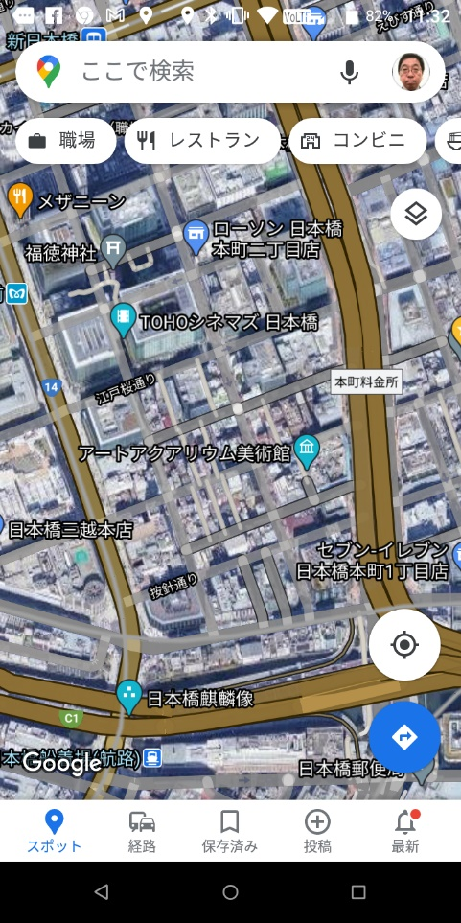
マップアプリの使い方
～地図と航空写真の切り替え～
１-Ｅ
地図と航空写真を切り替えることが出来ます。
❶
「地図の種類」アイコン
をタップ
❷
をタップすると航空写真
❸
をタップすると前の画面に戻ります
❹
の「デフォルト」をタップすると元の地図に切り替わります
Notes:
次にこの地図は航空写真の表示に変更することが出来ます。
❶の書類を積み重ねたような「地図の種類」アイコンをタップして下さい。
画面に重なってメニュー画面が表示されますので、➋の「航空写真」をタップしてみてください。航空写真が表示されます。
前頁での説明のように「ピンチアウト」（画面に触れながら親指と人差し指の間隔を開く）してゆくと、どんどん画面が大きくなりますよ。これは何年前に撮影された航空写真でしょうかね？
❸をタップするともとのメニュー画面に戻りますのでここで❹の「デフォルト」をタップすればもとの地図表示になります。
また、地図とか航空写真の画面表示の上には「レストラン」とか「コンビニ」とかのアイコンが有りますので、これをタップすれば付近にあるレストランとかコンビニの情報を知ることが出来、大変便利です。

Slide 10
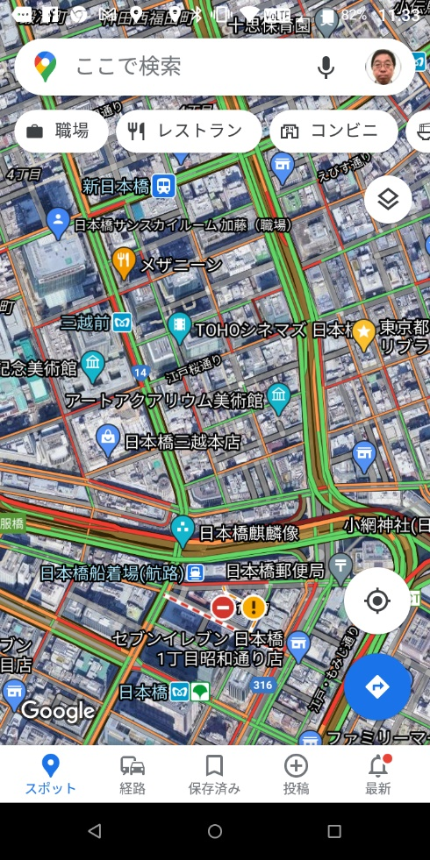
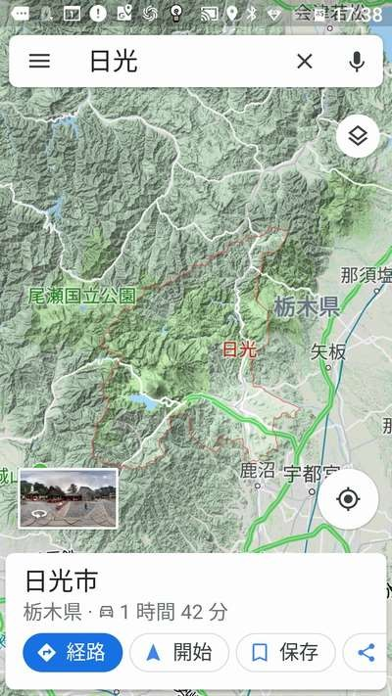
マップアプリの使い方
～交通状況等を確認～
１-Ｆ
道路の込み具合が確認できます
交通状況や地形等が確認できます。
❶
「交通状況」をタップ
❷
道路の込み具合を
確認できます
❸
「地図の表示」の
アイコンをタップ
メニュー画面に
戻ります
日光
10
❹
「地形」をタップ
❺
地形図が
表示されます
Notes:
また、前頁のメニューの中で❶の「交通状況」をタップすると、現在の交通状況を知ることが出来ます。
➋の地図において
・緑表示の道路は、渋滞は無し
・橙色の道路は、やや渋滞
・赤色の道路は、渋滞
ということを表示しています。
❸の「地図の表示」アイコンをタップしてメニュー画面に戻り、❹の「地形」アイコンをタップしてみて下さい。
❺のような地形図が表示されます。

Slide 11
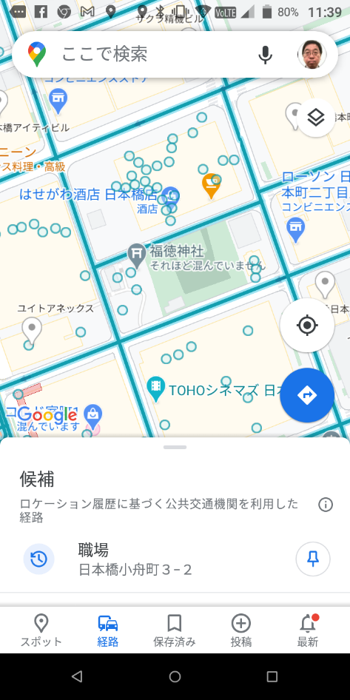
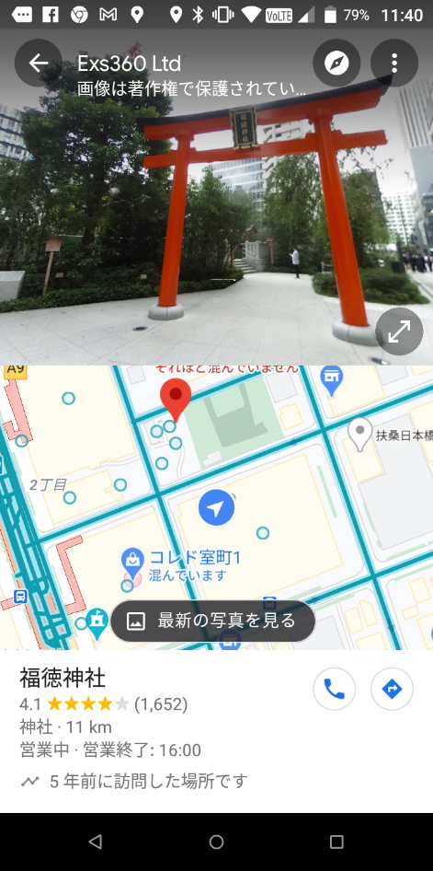
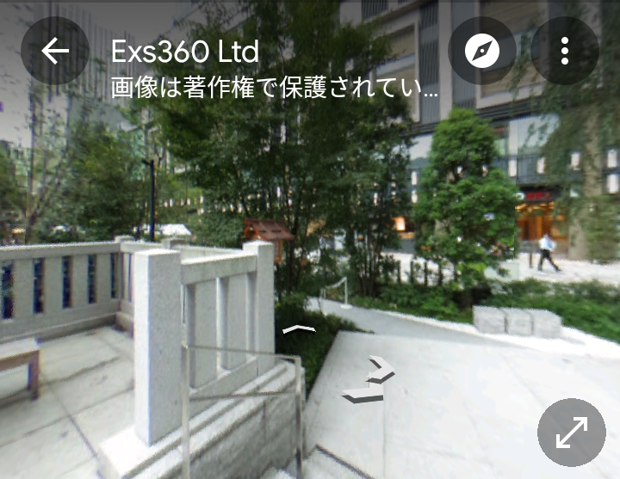
マップアプリの使い方
～ストリートビューの表示～
１-Ｇ
ストリートビューを使って景色を見てみましょう。
❶
「ストリービュー」
をタップ
❷
見たい地点をタップ
❸
風景が表示されます
❹
風景をタップやスワイプすると画面の中で視点を移動できます
Notes:
次に、メニューの中で①の「ストリートビュー」をタップすると目的地のあたりの風景が見ることが出来るので、実際に現地に行く前にどのような場所か確認することが出来ます。
②の地図において、
― 目的地付近の見たい場所をタップします。
―青い線の上をタップすると道路上の風景が見られます。
―ここでその画面上の風景を上下左右にスワイプすると風景を引きずるように画像が移動します。
画面上の ＜― ―＞ をタップするとあたかも自分がその方向に移動するように風景を見ることができるという大変すばらしい機能です。
後ろを振り返ったり、拡大もできますので、どうやるのか、いろいろ試してみて下さい。

Slide 12
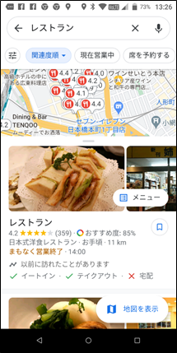
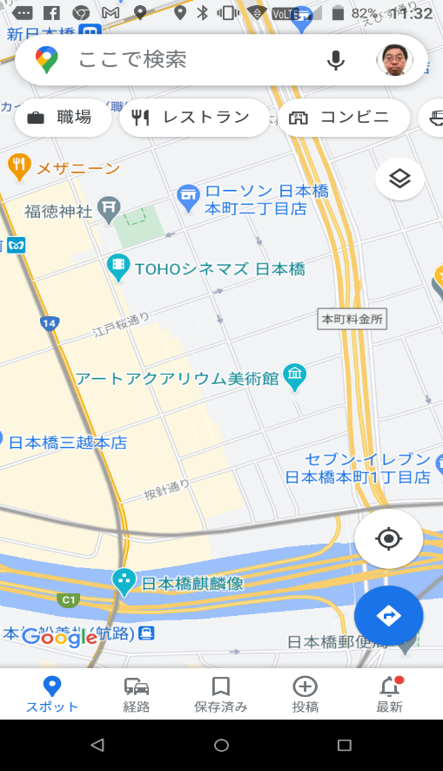
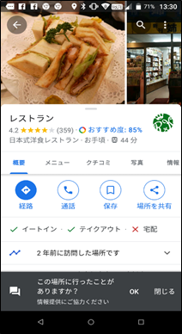
マップアプリの使い方
～付近の店や施設を調べる～
１-Ｈ
❶
お店や施設の名前が分かっている場合は「検索ボックス」に入力します
❸
地図上又は下のリストから目的の店を選択してタップ業種をタップ
❹
目的のお店の概要や
地図に表示されます
❷
業種や施設で探す場合は
分野別のアイコンをタップ
Notes:
それでは近くにある様々な施設を探してみましょう。
もし目的のお店とか施設の名前が分かっているのなら、❶に名前を入力してタップをすると、すぐに❹のように目的としたお店の概要とか地図が表示されます。
また、目的とする施設等の名前が不明な場合は、➋のように「レストラン」とか「コンビニ」等いろいろ表示してあるアイコンの中で、今回は「レストラン」をタップして下さい。
❸のようにレストランの一覧が地図とリスト一覧で表示されますので、地図またはレストランの一覧の中から目的のお店をタップしてして下さい。
❹のようにそのお店の営業時間とかメニューとか評判が表示されますので、どんなところか内容を確認することが出来ます。

Slide 13
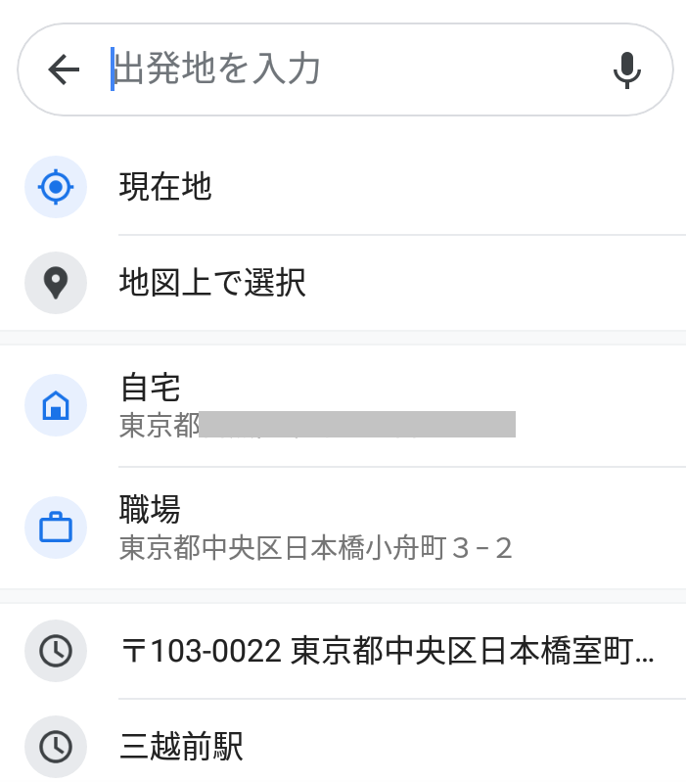

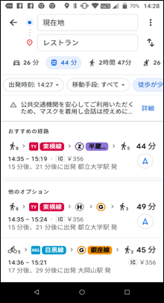
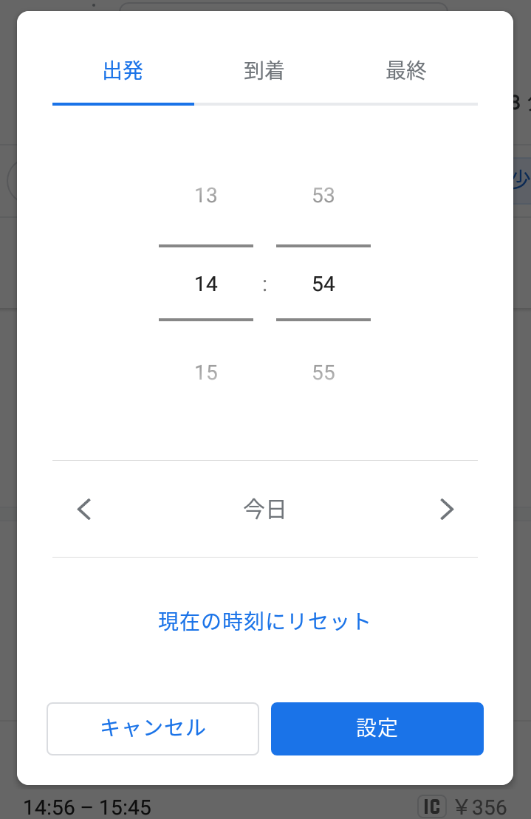
マップアプリの使い方
～目的地までの経路を調べよう～
１-Ｉ
目的地までの経路を調べましょう。
❶
前頁のお店紹介の下にある「経路」をタップ
❷
出発地、交通手段、
出発時間等をタップ
❸
経路の探索条件を決定
❹
❺
❹
おすすめの経路を選択
Notes:
それではそこまでの経路を調べましょう。
❶先程の前頁の画面において「経路」というアイコンをタップして下さい。
色々な経路が出てきますが、ここで➋のように、「出発地」、車とか電車とか「徒歩」とか交通手段、出発（到着）時間等が選択できますので、必要に応じてタップして探索条件を変更できます。
❸のように現在地を違う場所からに変更とか、出発日時を今日ではなく明日に変えたり、出発時間の代わりに到着時間に変更したりすることが可能です。
また、交通手段についても「車」、「電車」、「徒歩」のアイコンを選んで、タップして変更して下さい。
探索条件の変更が終了したら、❹でおすすめの経路を選択しタップして下さい。

Slide 14
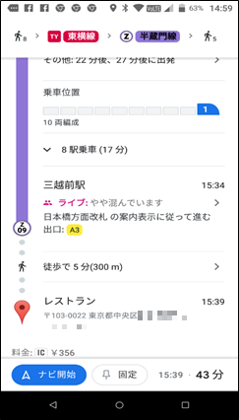
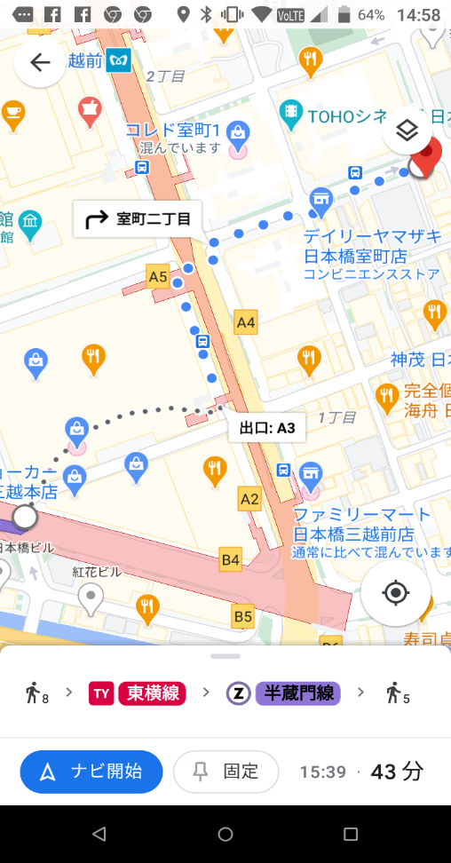
マップアプリの使い方
～目的地までの経路を調べよう～
１-Ｉ
目的地までの経路を調べます。
❺
「ナビ開始」をタップすると音声でナビが開始されます
❻
駅から目的地までの徒歩ルートが表示されます
> をタップ
すると
❻
Notes:
前頁の画面を下にスクロールし、❺の「ナビ開始」をタップすると、これ以降移動中に音声で色をガイダンスしてくれます。
またこの例で、三越駅を降りた後に表示してある ＞アイコンをタップすると、❻のように三越駅から目的地までの徒歩順路を指示してくれますので大変便利です。
確認後に、画面左上にある ← マークをタップすると❺の画面に戻れます。
また、電車の乗車位置なども教えてくれるので乗り換えの時に便利です。
これで今回のGoogle Mapを使用してのマップの利用の仕方の講習を修了させていただきます。

